Slide 1
Testing Report MQL5

Slide 2
“Los retrocesos en una curva de beneficios legítima son inevitables, e incluso sanos. El que diga que gana siempre, miente.
Esto es así porque los mercados no son un espacio de causa-efecto, sino un entorno de probabilidades, donde haciendo las cosas bien, también puede salir mal (y no pasa nada por ello).
De hecho que los mercados sean tan anti-intuitivos es lo que da ventaja a los que se toman el comercio en serio, para así sacarles dinero a lo que no lo hacen.
Ver retrocesos en una curva de beneficios que tiende a subir es síntoma de calidad. No verlos huele a podrido. Escapa cuando te encuentres con este tipo de situaciones.”
Uxio Fraga

Slide 3
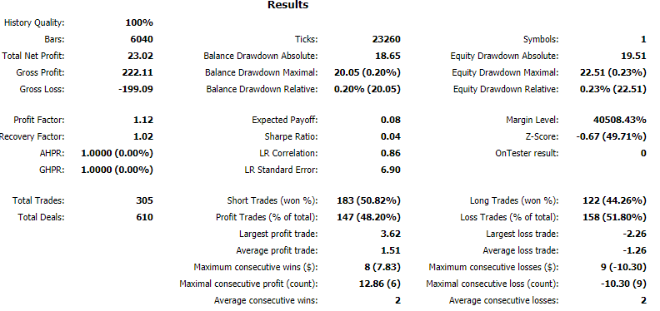
Tabla de Resultados
Ganacias y Pérdidas
KPI
Operaciones

Slide 4
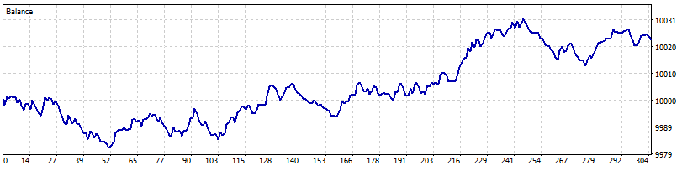
Ganancias y Pérdidas.
Drawdown Absoluto:
Mayor caída del Balance (en USD) por debajo del depósito inicial. Cálculo:
Depósito inicial - Balance mínimo.
Depósito Inicial
Drawdown Absoluto
Balance mínimo

Slide 5
Ganancias y Pérdidas.
Drawdown Máximo:
Disminución mayor del Balance (en USD) entre máximos y mínimos locales. Cálculo:
max(Pico Mayor –Pico Menor)

Slide 6
Ganancias y Pérdidas.
Drawdown Relativo:
Disminución mayor del Balance (en %) entre máximos y mínimos locales. Cálculo:
(Drawdown / Pico) * 100
En la gráfica, el drawdown máximo y relativo coinciden. Sin embargo, no necesariamente tiene que ser así.

Slide 7
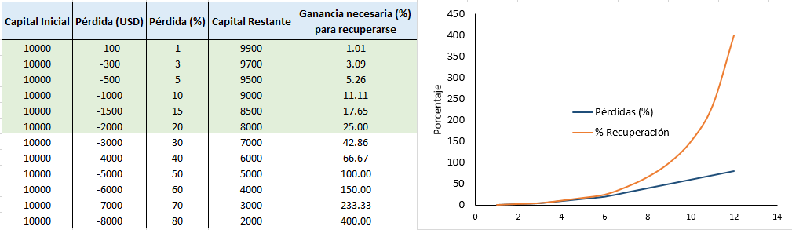
Ganancias y Pérdidas.
Observaciones:
Para salir del drawdown se debe recuperar el nivel del último máximo. Por tanto, siempre se estará en dos situaciones: un nuevo máximo o un drawdown.
La ganancia necesaria para recuperarse de un drawdown siempre es un porcentaje mayor al de la pérdida sufrida.
El drawdown es el resultado de una combinación de operaciones en pérdidas, por tanto el máximo drawdown histórico del backtest es sólo una probabilidad entre miles. Por esto, superar el MDD del backtest no significa que el sistema ha dejado de funcionar. Una solución, Simulación de Montecarlo.

Slide 8
Ganancias y Pérdidas.
Observaciones:
Es útil medir cuánto tarda el sistema en recuperarse de un drawdown.
¿Cuántas operaciones son necesarias para recuperar el nivel anterior?
¿Cuánto tiempo equivale este número de operaciones?
Factores que necesariamente tienen que saberse de una estrategia de trading:
¿Cuánto drawdown estás dispuesto a soportar?.
¿Durante cuánto tiempo?.
Evaluación de un Drawdown:
Revisar las estadísticas del sistema. Comparar el DD actual con el backtest.
Revisar la lógica: ¿Las operaciones se realizaron según el sistema?
¿El número de operaciones en negativo es muy alto?
¿Se está arriesgando mucho capital por operación?
¿Hay una racha de operaciones en pérdidas inesperada?
¿Es sólo una gran pérdida la responsable?
¿Es producto de una situación de mercado que no se evaluó en el backtest.
¿Cómo está el capital?
¿El porcentaje de pérdidas está dentro de lo esperado?.

Slide 9
Ganancias y Pérdidas.
Diferencia entre Balance y Capital:
En los momentos que NO hay posiciones abiertas, entonces el Balance y Capital son los mismos.
Sin embargo, cuando se tienen posiciones abiertas, aquí es cuando el saldo (Balance) y la Equidad (Capital) difieren:
El saldo refleja las ganancias y pérdidas de posiciones cerradas.
La equidad refleja el cálculo en tiempo real de ganancias y pérdidas. Tiene en cuenta tanto las posiciones abiertas como las cerradas.

Slide 10
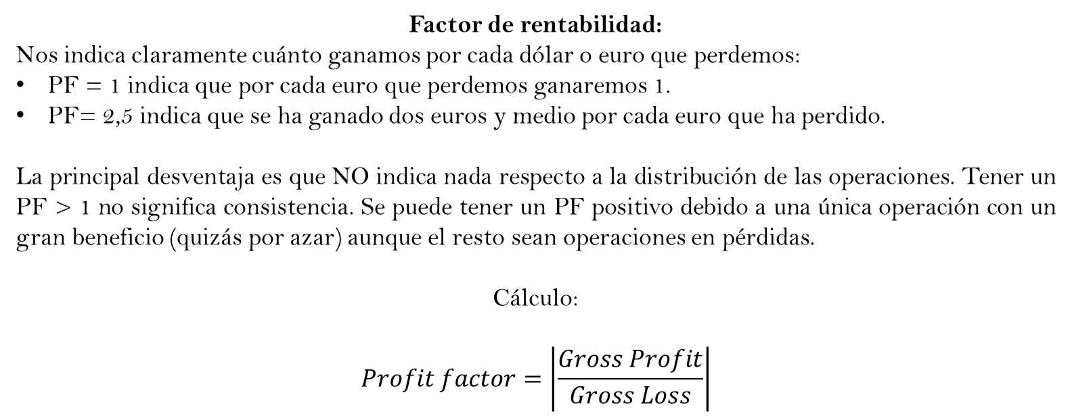
KPI.
Factor de rentabilidad:
Nos indica claramente cuánto ganamos por cada dólar o euro que perdemos:
PF = 1 indica que por cada euro que perdemos ganaremos 1.
PF= 2,5 indica que se ha ganado dos euros y medio por cada euro que ha perdido.
La principal desventaja es que NO indica nada respecto a la distribución de las operaciones. Tener un PF > 1 no significa consistencia. Se puede tener un PF positivo debido a una única operación con un gran beneficio (quizás por azar) aunque el resto sean operaciones en pérdidas.
Cálculo:
$$Profit factor=\left|\frac{Gross Profit}{Gross Loss}\right|$$

Slide 11
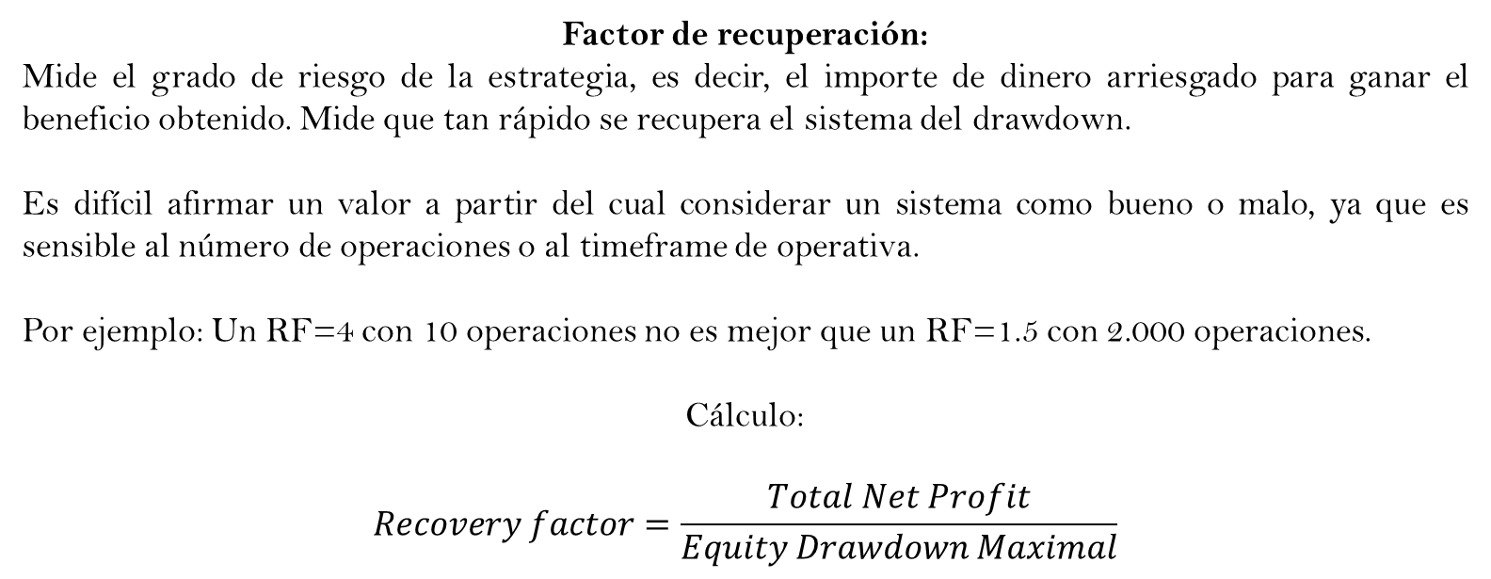
KPI.
Factor de recuperación:
Mide el grado de riesgo de la estrategia, es decir, el importe de dinero arriesgado para ganar el beneficio obtenido. Mide que tan rápido se recupera el sistema del drawdown.
Es difícil afirmar un valor a partir del cual considerar un sistema como bueno o malo, ya que es sensible al número de operaciones o al timeframe de operativa.
Por ejemplo: Un RF=4 con 10 operaciones no es mejor que un RF=1.5 con 2.000 operaciones.
Cálculo:
$$Recovery factor=\frac{Total Net Profit}{Equity Drawdown Maximal}$$

Slide 12
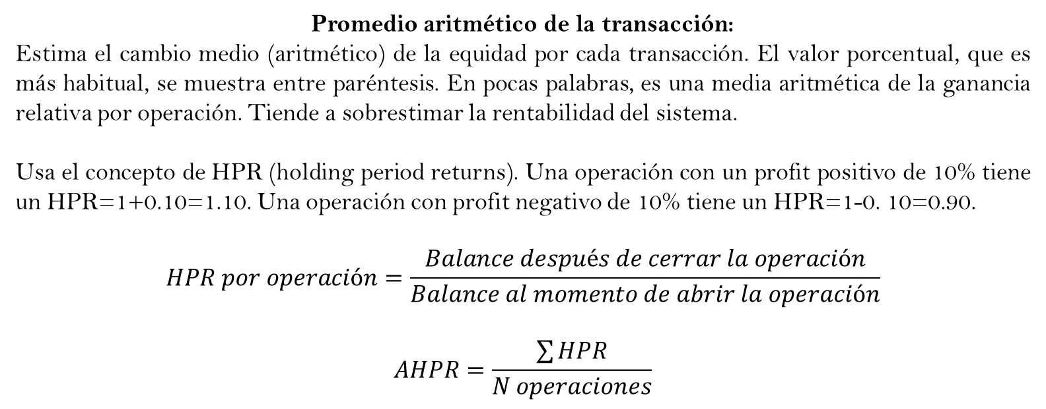
KPI.
Promedio aritmético de la transacción:
Estima el cambio medio (aritmético) de la equidad por cada transacción. El valor porcentual, que es más habitual, se muestra entre paréntesis. En pocas palabras, es una media aritmética de la ganancia relativa por operación. Tiende a sobrestimar la rentabilidad del sistema.
Usa el concepto de HPR (holding period returns). Una operación con un profit positivo de 10% tiene un HPR=1+0.10=1.10. Una operación con profit negativo de 10% tiene un HPR=1-0. 10=0.90.
$$HPR por operación=\frac{Balance después de cerrar la operación}{Balance al momento de abrir la operación}$$
$$AHPR=\frac{\sum{HPR}}{N operaciones}$$

Slide 13
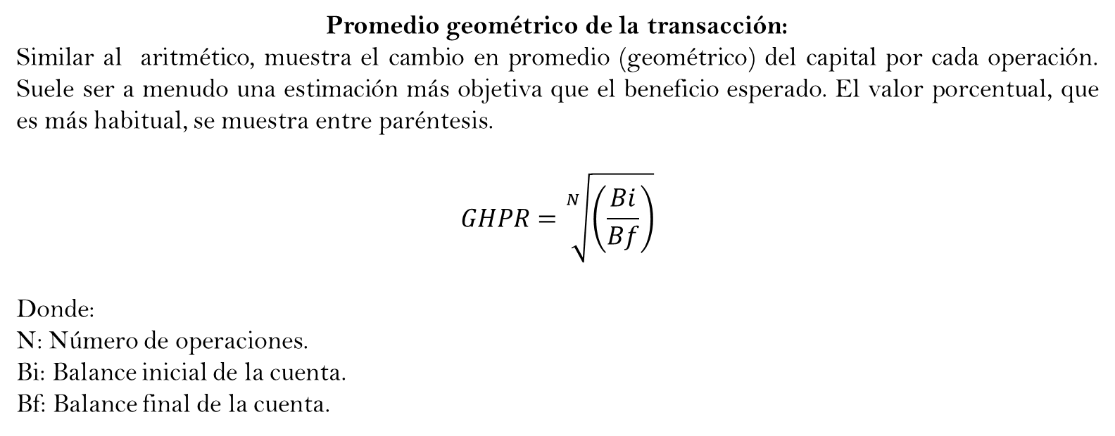
KPI.
Promedio geométrico de la transacción:
Similar al aritmético, muestra el cambio en promedio (geométrico) del capital por cada operación. Suele ser a menudo una estimación más objetiva que el beneficio esperado. El valor porcentual, que es más habitual, se muestra entre paréntesis.
$$GHPR=\sqrt[N]{\left(\frac{Bi}{Bf}\right)}$$
Donde:
N: Número de operaciones.
Bi: Balance inicial de la cuenta.
Bf: Balance final de la cuenta.

Slide 14
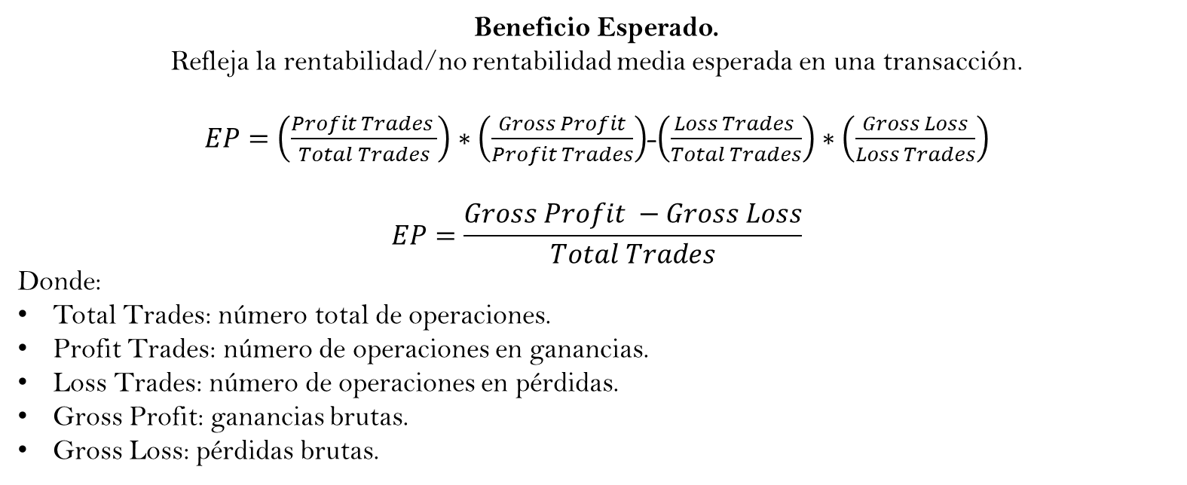
KPI.
Beneficio Esperado.
Refleja la rentabilidad/no rentabilidad media esperada en una transacción.
$EP=\left(\frac{Profit Trades }{Total Trades}\right)∗\left(\frac{Gross Profit}{Profit Trades}\right)$-$\left(\frac{Loss Trades }{Total Trades}\right)∗\left(\frac{Gross Loss}{Loss Trades}\right)$
$$EP=\frac{Gross Profit −Gross Loss}{Total Trades}$$
Donde:
Total Trades: número total de operaciones.
Profit Trades: número de operaciones en ganancias.
Loss Trades: número de operaciones en pérdidas.
Gross Profit: ganancias brutas.
Gross Loss: pérdidas brutas.

Slide 15
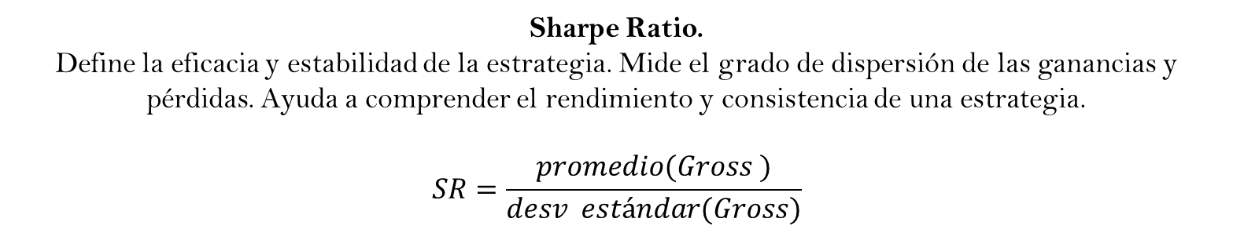
KPI.
Sharpe Ratio.
Define la eficacia y estabilidad de la estrategia. Mide el grado de dispersión de las ganancias y pérdidas. Ayuda a comprender el rendimiento y consistencia de una estrategia.
$$SR=\frac{promedio(Gross )}{desv estándar(Gross)}$$
El cálculo de éste índice gira en torno al supuesto de que los rendimientos se distribuyen normalmente, pero en escenarios de mercado reales, esto no necesariamente es así. Además, se puede aplicar a cualquier serie temporal de rendimientos.
Este índice no puede diferenciar entre pérdidas intermitentes y consecutivas, ya que la medida es independiente del orden de varios puntos de datos.

Slide 16
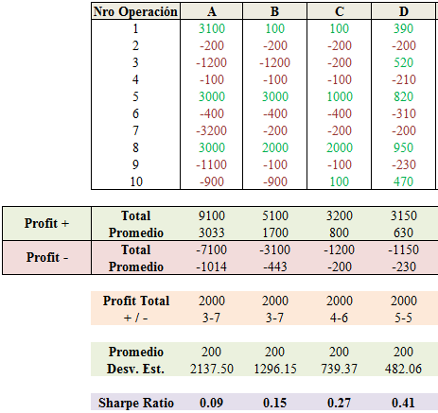
KPI.
Sharpe Ratio.
En la tabla se ejemplifica el uso y cálculo de éste indicador. Se encuentran los resultados de las ganancias y pérdidas de 4 sistemas: A, B, C Y D luego de 10 operaciones.
En números verdes se muestran los montos de las operaciones que resultaron en ganancia y en rojo las pérdidas.
Nótese que los promedios de ganancias y pérdidas varían en cada caso. Por ejemplo, en el sistema B, las ganancias tienen un promedio de 1700 y las pérdidas fueron, en promedio -443

Slide 17
KPI.
Sharpe Ratio.
Las ganancias totales de los 4 sistemas fue el mismo. Sin embargo, el sistema A tuvo 3 operaciones en ganancia y 7 en pérdidas. Mientras que, en el sistema D, la relación fue 5-5.
El promedio de ganancias por operación fue el mismo para los 4 sistemas (200). Mientras que, la desviación estándar disminuye en cada caso.

Slide 18
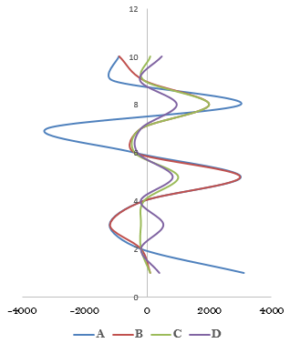
KPI.
Sharpe Ratio.
Gráfica de las ganancias y pérdidas brutas generadas por cada sistema. Vemos como el sistema A tiene mayor dispersión y el sistema D tiene menor dispersión.
Si bien es cierto que los cuatro sistemas presentan, en promedio, la misma cantidad de ganancias por operación (200), la dispersión (desviación estándar) es menor para el sistema D.
Por tanto, es el sistema D en este ejemplo con un SR=0.41, el que describe una operativa más consistente.

Slide 19
KPI.
Linear Regression (LR).
Ajuste de la gráfica del Balance a una línea recta mediante el método de mínimos cuadrados (regresión lineal). Muestra la dirección media de los cambios de capital.
El R² aquí permite estimar el grado de variabilidad del capital. Cuanto menos picos y depresiones bruscos haya en la curva del balance, más cerca a uno será el valor de este índice. Cuanto más cerca se encuentre a cero, los resultados tienen mayor carácter ocasional.
Línea recta

Slide 20
KPI.
Linear Regression (LR) Error.
Se calcula como la raíz cuadrada de la desviación estándar. Permite evaluar la desviación del gráfico del balance con respecto a la regresión lineal en términos monetarios.
Tiene sentido comparar sólo sistemas que tengan valores de capital inicial igual. Cuanto más alto sea el valor, con más fuerza se desvía el balance de la línea recta.
Línea recta

Slide 21
KPI.
Nivel de Margen.
Nivel mínimo de margen (en términos de porcentaje) que ha sido registrado durante el período de simulación de la estrategia.
A medida que el apalancamiento sea mayor, el nivel de margen se incrementará.
OnTester.
Valor devuelto por la función OnTester en como resultado de la simulación.
Este corresponde a la selección del criterio personalizado durante la optimización (sólo cuando se utiliza optimización mediante algoritmos genéticos).

Slide 22
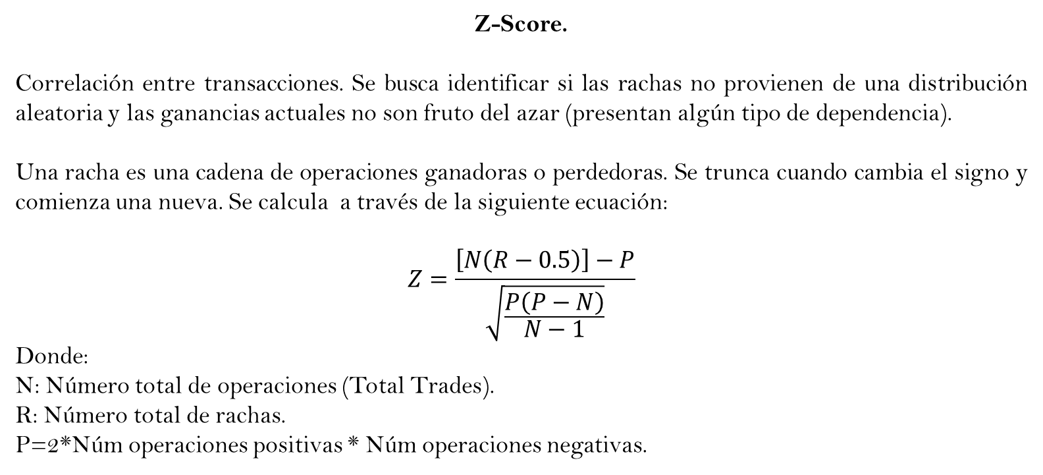
KPI.
Z-Score.
Correlación entre transacciones. Se busca identificar si las rachas no provienen de una distribución aleatoria y las ganancias actuales no son fruto del azar (presentan algún tipo de dependencia).
Una racha es una cadena de operaciones ganadoras o perdedoras. Se trunca cuando cambia el signo y comienza una nueva. Se calcula a través de la siguiente ecuación:
$$Z=\frac{\left[N\left(R−0.5\right)\right]−P}{\sqrt{\frac{P\left(P−N\right)}{N−1}}}$$
Donde:
N: Número total de operaciones (Total Trades).
R: Número total de rachas.
P=2*Núm operaciones positivas * Núm operaciones negativas.

Slide 23
KPI.
Z-Score.
Por ejemplo, para una secuencia de series de operaciones de la forma:
+ + + + – – + + – – + + – – + +
R = 7 ya que hay 7 rachas.
Con éste indicador, se trata de ver si esa secuencia de operaciones es aleatoria o por el contrario existen rachas que no son compatibles con un proceso aleatorio.
Por tanto, se plantean 2 Hipótesis:
H0: La secuencia de operaciones es aleatoria.
H1: Existen rachas incompatibles con un proceso aleatorio.

Slide 24
KPI.
Z-Score.
Si el valor Z, esta fuera del intervalo [-1.96,1,96] entonces rechazamos H0 (hipótesis nula), y se dice que la secuencia de operaciones no es aleatoria y se acepta H1.
En base a esto, se pueden plantear los siguientes escenarios:
Si -1.96 < Z < 1.96. La sucesión de resultados del sistema sigue un patrón aleatorio. Eso no quiere decir que no sea ganador, sólo que la duración de las rachas es aleatoria.
Si Z < -1.96. Dependencia positiva. Las rachas son más largas que en un proceso aleatorio. Las operaciones ganadoras vendrán seguidas de ganadoras y operaciones perdedoras vendrán seguidas de perdedoras.
Si Z>1.96. Dependencia negativa. Las rachas son más cortas que en el caso de un proceso aleatorio. Operaciones ganadoras siguen a perdedoras y viceversa.

Slide 25
Operaciones.
Total Trades:
Número de Operaciones.
Total Deals:
Número de ordenes enviadas y ejectudas.
Short Trades (won %). Número de operaciones en Corto. Entre paréntesis, el porcentaje de éstas que resultaron rentables.
Profit Trades (% of total). Total de operaciones rentables. Entre paréntesis, el porcentaje que representa del total de operaciones.
Largest profit trade. Máxima ganancia obtenida en una sola operación.
Average profit trade. Valor promedio de todas las operaciones rentables.

Slide 26
Operaciones.
Long Trades (won %). Número de operaciones en Largo. Entre paréntesis, el porcentaje de éstas que resultaron rentables.
Loss Trades (% of total). Total de operaciones en pérdidas. Entre paréntesis, el porcentaje que representa del total de operaciones.
Largest loss trade. Pérdida máxima obtenida en una sola operación.
Average loss trade. Valor promedio de todas las operaciones en pérdidas.

Slide 27
Operaciones.
Maximum consecutive wins ($). Mayor número de operaciones rentables de forma consecutiva. Entre paréntesis el total de los beneficios acumulados en esa secuencia.
Maximal consecutive profit (count). Beneficio máximo alcanzado en cualquier secuencia de operaciones rentables. Entre paréntesis, el número de transacciones en esta secuencia.
Average consecutive wins. Promedio de operaciones rentables en secuencias rentables consecutivas.

Slide 28
Operaciones.
Maximum consecutive loss ($). Mayor número de operaciones en pérdidas de forma consecutiva. Entre paréntesis el total de pérdidas acumulados en esa secuencia.
Maximal consecutive loss (count). Pérdida máxima alcanzada en cualquier secuencia de operaciones no rentables. Entre paréntesis, el número de transacciones en esta secuencia.
Average consecutive wins. Promedio de operaciones en pérdidas en secuencias no rentables consecutivas.

Slide 29
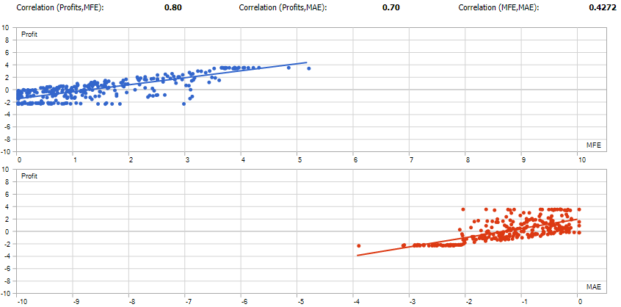
Gráficos.
Profit – MFE – MAE

Slide 30
Gráficos.
Profit – MFE – MAE
Correlación (Ganancias – MFE).
MFE (Maximum Favorable Excursion) es la máxima ganancia potencial que se alcanza mientras la posición se mantiene abierta.
Cada posición tiene un valor de MFE asociado. Así, cada punto en la gráfica es una posición diferente. En el eje X se encuentra el valor MFE de la posición y en el eje Y el resultado final de la posición.
Cuanto más cerca esté el resultado de la posición del valor MFE, con mayor grado habrá sido aprovechado el movimiento del precio en la dirección favorable y viceversa.
Por ejemplo, si una posición se abrió en la dirección correcta y el MFE alcanzó los $3000, pero luego se terminó cerrando la posición con una ganancia de $500, la toma de ganancias no fue la más óptima. Y si esto ocurre de forma sistemática, puede mejorarse (quizá con un Trailing Stop).
En el gráfico, la línea recta es ajustada mediante mínimos cuadrados, por tanto, una correlación (R²) igual a 1 se interpretaría que todas las posiciones en ganancia se cerraron con el máximo posible.

Slide 31
Gráficos.
Profit – MFE – MAE
Sin embargo, una alta correlación no necesariamente indica un buen performance de la operativa.
Aquí, estos puntos son de especial interés porque, si bien tuvieron un MFE de USD 1, 2 y 3, éstas operaciones cerraron en negativo.
Es decir, estos representan posiciones que estuvieron a favor en algún momento y terminaron cerrando en pérdidas.

Slide 32
Gráficos.
Profit – MFE – MAE
Correlación (Ganancias – MAE).
MAE (Maximum Adverse Excursion) es la máxima pérdida potencial que se observa mientras la posición se mantiene abierta.
Igualmente, cada posición (punto en el gráfico) tiene un valor de MAE asociado durante el período entre su apertura y cierre. En el eje X se encuentra el valor MAE y en el eje Y el resultado final de la posición.
Cuanto más cerca esté el resultado de la posición del valor MAE, con mayor grado ha sido realizada la protección contra el movimiento del precio en la dirección desfavorable y viceversa.
Por ejemplo, una operación inadecuada puede ser aquella que resulte en una ganancia de $100, pero con un MAE de -$1000. Aquí el sistema podría estar manteniendo posiciones en contra durante mucho tiempo y/o con un Stop Loss posiblemente muy largo, lo que está destinado al fracaso tarde o temprano.
En el gráfico, la línea recta es ajustada mediante mínimos cuadrados, por tanto, una correlación (R²) igual a 1 se interpretaría que todas las posiciones desfavorables se cerraron con el máximo posible (óptimo).

Slide 33
Gráficos.
Profit – MFE – MAE
Asimismo, los puntos en el cuadrado azul son de especial interés porque, si bien tuvieron un MAE de USD -1 y -2, éstas operaciones cerraron en positivo.
Es decir, estos representan posiciones que estuvieron en dirección desfavorable al principio y terminaron cerrando en ganancias.
Esto pudiera permitir, entre otras cosas, realizar ajustes al stop loss del EA.

Slide 34
Gráficos.
Profit – MFE – MAE
Correlación (MFE, MAE)
Muestra la correlación entre ambos indicadores. Éste gráfico no se muestra, sin embargo, el valor ideal de 1 implicaría que se obtiene el máximo beneficio y protegemos al máximo la posición durante todas las operaciones. El valor que tiende a cero indica entonces que prácticamente no hay ninguna relación, estaría ocurriendo todo lo contrario.

Slide 35
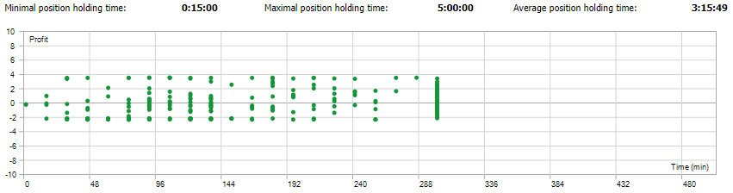
Gráficos.
Profit vs. Time
Tiempo mínimo de retención de posición.
Muestra el intervalo mínimo de tiempo que ha pasado entre la apertura y el cierre completo de una posición durante la simulación.
Tiempo medio de retención de posición.
Muestra el tiempo medio que ha pasado entre la apertura y el cierre completo de la posición durante la simulación.
Tiempo máximo de retención de posición.
Muestra el intervalo máximo de tiempo que ha pasado entre la apertura y el cierre completo de la posición durante la simulación.

Slide 36
Gráficos.
Profit vs. Time
Estos cuatro puntos representan cuatro posiciones que tuvieron una duración de 240 minutos (4 horas).
Fenómenos como estos llamarían la atención en una operativa. Muchas operaciones que tienen una misma duración
Aquí no se observaría una relación clara entre la duración de las operaciones y las ganancias y pérdidas.

